Slide 1
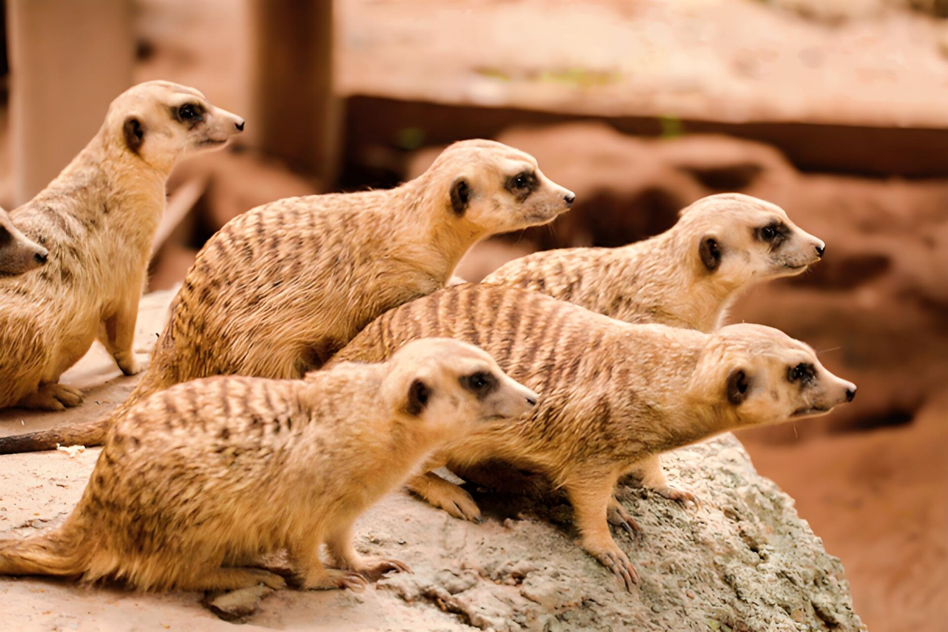
人教版（2019）选择性必修2课程资源库 —— 课前预习
第1章 种群及其动态
第1节 种群的数量特征

Slide 2
学习目标
1.列举种群的数量特征,说明出生率和死亡率、迁入率和迁出率、年龄结构和性别比例与种群密度的关系。
2.说出调查种群密度的主要方法,运用样方法调查草地中某种双子叶植物的种群密度。

Slide 3
一、种群密度及其调查方法
1.种群密度
单位面积
单位体积
种群密度
（1）概念:种群在 或 中的个体数就是 。
最基本
（2）意义:是种群 的数量特征。

Slide 4
一、种群密度及其调查方法
2.种群密度的调查方法
逐个计数法
(1) : 分布范围较小、个体较大的种群。
黑光灯诱捕法
(2) : 有趋光性的昆虫。
样方法
(3) : 调查草地中某种双子叶植物的种群密度。
(4) ：活动能力强，活动范围广的动物。
标记重捕法

Slide 5
一、种群密度及其调查方法
（1）样方法
①适用范围:植物以及一些活动能力弱的动物。
②确定调查对象和样方
双子叶
a.确定调查对象:易于辨别个体数目的 植物。
1m²
b.确定样方:样方的大小一般以 的正方形为宜。如果该种群个体数较少,样方面积可适当扩大。乔木的样方面积一般为100 m²,灌木的样方面积一般为9 m²,草本的样方面积一般为1 m²。
随机取样
注意:取样的关键是要做到 取样,不能掺入主观因素。

Slide 6


一、种群密度及其调查方法
（1）样方法
②确定调查对象和样方
常见的取样方法有:
等距
五点
取样法
取样法

Slide 7
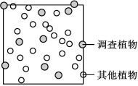
一、种群密度及其调查方法
（1）样方法
③计数:计数每个样方内所调查植物的数量,做好记录。
计数原则:计数 (计上不计下,计左不计右)。
样方线内和相邻两条边线上的个体
平均
④计算种群密度:取各样方的 值。
种群密度=(N₁+N₂+N₃+N₄+…+N_{n})/n

Slide 8
一、种群密度及其调查方法
(4)标记重捕法
强
大
①适用范围:活动能力 、活动范围 的动物。
(没有太多个体出生与死亡,同时也没有太多个体迁入与迁出)
②计算方法:设某种群的总数为N,第一次捕获标记的个体数为M,第二次重捕的个体数为n,其中已标记的为m,则N∶M=n∶m,可得N= 。
③例:在对某种鼠的调查中,调查范围为1公顷,第一次捕获并标记39只鼠,第二次捕获34只鼠,其中有标记鼠15只。请运用数学方法估算这个种群的种群密度: 只/公顷。
M×n/m
88.4

Slide 9
二、出生率和死亡率
1.概念 出生率:指单位时间内 的个体数目占该种群个体 的比值。 死亡率:指单位时间内 的个体数目占该种群个体 的比值。 2.分析出生率和死亡率与种群密度的关系(不考虑其他因素的影响) 出生率>死亡率,种群密度 ; 出生率<死亡率,种群密度 ; 出生率=死亡率,种群密度 。 3.意义:出生率和死亡率是 种群密度的直接因素。
新产生
总数
死亡
总数
增大
降低
不变
决定

Slide 10
三、迁入率和迁出率
三、迁入率和迁出率 1.概念 单位时间内 (或 )的个体占该种群个体总数的比值。 2.分析迁入率和迁出率与种群密度的关系(不考虑其他因素的影响) 迁入率>迁出率,种群密度 ; 迁入率<迁出率,种群密度 ; 迁入率=迁出率,种群密度 。 3.意义:迁入率和迁出率是 种群大小和种群密度的直接因素。
迁入
迁出
增加
减少
不变
决定

Slide 11

四、年龄结构和性别比例
1.年龄结构
(1)概念:种群的年龄结构是指一个种群中 的个体数目的 。
各年龄期
比例
(2)类型
种群 | 所属类型 | 出生率/死亡率 | 种群数量变化趋势
A
B
C
增长型
>1
种群数量增加
稳定型
=1
种群数量保持稳定
衰退型
<1
种群数量减少
(3)意义:通过分析种群的年龄结构可以 该种群的数量变化趋势。
预测

Slide 12
四、年龄结构和性别比例
2.性别比例 (1)概念:种群中 的比例。 (2)类型 ①雌雄数目相当型,如人类; ②雌多雄少型,如人工控制的种群(猪、鸡)等; ③雌少雄多型,如家白蚁等营社会性生活的动物。 (3)应用:控制虫害。 利用人工合成的 诱杀某种害虫的雄性个体,改变了害虫种群正常的 ,就会使很多雌性个体不能完成交配,从而使该害虫的 明显降低,达到控制害虫数量的目的。 (4)意义:性别比例对种群密度有一定的 。
雌雄个体数目
性引诱剂
性别比例
种群密度
影响

